Slide 1
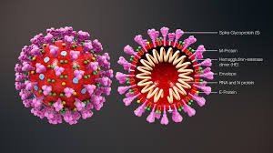
HEKİMLER VE SAĞLIK ÇALIŞANLARI İÇİN COVİD-19 KORKU VE KAYGISIYLA BAŞ ETME REHBERİ
NİSAN 2020
MERSİN İL SAĞLIK MÜDÜRLÜĞÜ

Slide 2
Kaygı kişinin korku verici veya tehdit edici bir duruma karşı vermiş olduğu ruhsal ve bedensel bir tepkidir.

Slide 3
Sağlıklı düzeyde kalmış bir kaygı, hem gelişme hem de yaşamın devamı için mutlak gereklidir. Bu süreçte kaygı ve endişe halinin olması çok doğal bir süreçtir. Belli bir düzeyde yaşanan kaygı bireyin
hayata tutunması, gereken koruyucu
önlemleri alabilmesi anlamında yardımcı
olur.

Slide 4
Kaygının olmaması veya aşırı kaygı düzeyi ise bizi hayattan koparır, sosyal, mesleki ve ailevi işlevimizi bozmaya başlar; böylelikle bu kaygı sağlıklı olmaktan çıkabilir ve bir sorun halini alabilir.

Slide 5
SARS-CoV-2 (Covid-19) Pandemisi süresince yoğun bir tempoda çalışan sağlık çalışanları hem hastalık hem de süreçte oluşan ruhsal etkiler açısından risk altındadır.
Daha önce SARS ve MERS salgınları süresince ve sonrasında yapılan değerlendirmelerde ilk evrede sağlık çalışanlarının mesleki anlamda yüksek riskli olmaktan ötürü kaygıları olduğu tespit edilmiş sonraki süreçte ise bu kaygı; hastalanmanın getirdiği, ailesi ve yakın arkadaşlarına bulaştırma kaygısı şeklinde devam etmiştir.
Uzun dönem ruhsal etkileri ise Depresyon, Travma Sonrası Stres Bozukluğu, Uyku bozuklukları, Obsesif Kompulsif Bozukluk ve Somatizasyon Bozuklukları olarak söylenebilir.

Slide 6
COVİD-19 PANDEMİ SÜRECİNDE ARTAN KAYGININ NEDENLERİ
Covid Pandemi süresince sağlık çalışanlarının kaygı ve korkularındaki artışların nedeninin başlıca kaynağı belirsizliktir. Belirsizliğin yanında birkaç etmenden bahsedecek olursak;

Slide 7
COVİD-19 PANDEMİ SÜRECİNDE ARTAN KAYGININ NEDENLERİ
Bakım taleplerinde artış ve zorunlu koşullar
Bu dönemde çok sayıda insan hastalık için başvururken, sağlık personeli yetersiz kalabilir.
Sağlık çalışanlarının, kendisinin hastalanması, mevcut olan hastalıkları nedeniyle yüksek risk grubunda yer almaları veya ailesindeki hastalanan kişilere bakmak zorunda kalmaları sağlık çalışanları sayılarında yetersizliklere neden olabilir.

Slide 8
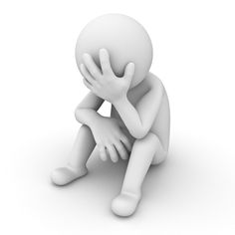
COVİD-19 PANDEMİ SÜRECİNDE ARTAN KAYGININ NEDENLERİ
Sürekli enfeksiyon riski
Hastalığa yakalanma, aileye, arkadaşlara ve diğer çalışanlara bulaştırma riski

Slide 9
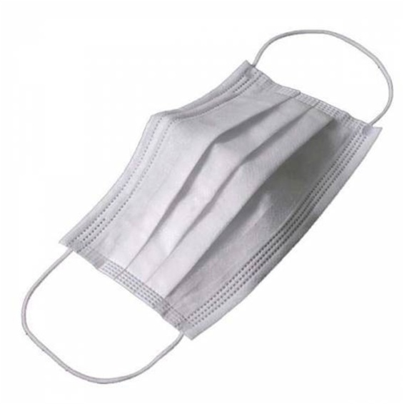
COVİD-19 PANDEMİ SÜRECİNDE ARTAN KAYGININ NEDENLERİ
Ekipman zorlukları
Ekipmanlar rahat olmayabilir, hareket etmeyi ve iletişimi sınırlayabilir. Bazı ekipmanların faydası belirsiz olabilir. Artan ihtiyaç ve bazen gereksiz kullanımın bir sonucu olarak yetersiz sayıda ekipman bulunabilir.

Slide 10
COVİD-19 PANDEMİ SÜRECİNDE ARTAN KAYGININ NEDENLERİ
Tıbbi bakımın yanı sıra ruhsal destek sağlamak
Sağlık personeli için bu korkutucu hastalığa sahip hastaların hissettikleri yoğun sıkıntıları yönetmek giderek zorlaşabilir.

Slide 11
COVİD-19 PANDEMİ SÜRECİNDE ARTAN KAYGININ NEDENLERİ
Salgın ortamlarında ruhsal sıkıntı
İhtiyacı olanlara yardım etmek hepimize iyi gelebilir ancak bu zorlu ortamda çalışanlar da; korku, keder, hayal kırıklığı, suçluluk, uykusuzluk ve bitkinlik yaşayabilirler.

Slide 12
Bu ağır dönemde sağlık çalışanlarının da ruhsal açıdan etkilenmesi gayet normaldir. Bu zorlu kriz döneminde, sağlık çalışanlarının ruhsal açıdan etkilenmelerini en aza indirmek için bir takım önlemler alınabilir.

Slide 13
BİR TAKIM ÖNLEMLER
Hiç durmadan yeni şeyler okumak, sürekli sosyal medya ve haberleri izlemek, çeşitli iletişim gruplarından gelen görüntü ve kayıtları izlemek kaygınızı arttırabilir.
Özellikle yerel kanallar ve dünyada yer alan güncel, kanıta dayalı, gözden geçirilmiş bilgiyi sunan kaynaklar (Dünya sağlık örgütü, Sağlık Bakanlığı v.b.) tercih edilmelidir.

Slide 14
BİR TAKIM ÖNLEMLER
Kliniklerde çalışırken, zaman içinde kaçınılmaz olarak değişecek olan tüm enfeksiyon kontrol protokollerini takip edin. Bu protokolleri ve prosedürleri neden izlediğinizi hastalarınıza açıkça belirtin.

Slide 15
BİR TAKIM ÖNLEMLER
Kendinizi rahat hissedeceğiniz ve durumun kontrolünüz altında olduğunu düşündüğünüz sosyal mesafeyi tercih edin. Bu, ruhsal açıdan daha iyi ve güvende hissetmenizi sağlayacak ve bulaşma riskini azaltacaktır.

Slide 16
BİR TAKIM ÖNLEMLER
Herkesin alması gereken temel önlemleri alın: Ellerinizi yıkamak, el sıkışmamak, ortak eşya kullanımını sınırlamak, paylaşılan eşyaları temizlemek, büyük toplantılara, kalabalık yerlere girmemek gibi.
Kendinizi hastalığın tanı, bulaş ve yönetimi konusunda yetkin hissetmeniz kaygınızı azaltmaya yardımcı olacak temel faktörlerdendir.

Slide 17
BİR TAKIM ÖNLEMLER
Çalışma ortamında birbirinizi gözeteceğiniz meslektaşlarınızla, arkadaşlarınızla zaman geçirmeye, sohbet etmeye, kaygılarınızı paylaşmaya ve dertleşmeye çalışın.
Zorlu çalışma ortamında birbirini gözeten ikili takımlar oluşturmak ruhsal açıdan iyi gelebilir.
Yaşadığınız zorlukları amirinizle paylaşın.
Meslektaş ya da arkadaşlarla konuşmanın, dertleşmenin iyi gelmeyeceğini düşünüyorsanız paylaşmak zorunda değilsiniz.

Slide 18
BİR TAKIM ÖNLEMLER
Stresli hissetmek sizin ve birçok meslektaşınızın yaşayabileceği bir deneyimdir; aslında bu dönemde böyle hissetmek oldukça normaldir.
Stres ve ilişkili duygular, siz öyle hissediyor olsanız bile, işinizi iyi yapmadığınızın veya güçsüz olduğunuzun bir göstergesi değildir. Hatta uygun bir stres bu süreçte faydalı bile olabilir.
Aşırı olmayan düzeyde stres, işinize odaklanmanıza ve hedeflediklerinizi gerçekleştirme isteğinizi arttırmaya yarayabilir.

Slide 19
BİR TAKIM ÖNLEMLER
Çalışma şeklinizde değişiklikler fark edebilirsiniz; daha sinirli olabilir, olağandan daha fazla ya da az kaygı hissedebilirsiniz, kronik olarak tükenmiş hissedebilirsiniz, dinlenme zamanlarında dinlenebildiğinizi hissetmek daha zor olabilir ya da vücut ağrıları veya boğaz ağrısı gibi fiziksel yakınmalarınız ortaya çıkabilir.
Çaresizlik, öfke, tahammülsüzlük gibi hisler bu dönemde sağlık çalışanları arasında yaygın olarak hissedilecektir.
Bunları hisseden meslektaşlarınıza anlayış gösterin, siz böyle hissediyorsanız bir-iki saatte bir birkaç dakika da olsa ara verin, nefes egzersizleri uygulayın.

Slide 20
BİR TAKIM ÖNLEMLER
Stresiniz artarsa ve bunalmış hissederseniz, bundan utanmayın.
Herkesin stresi deneyimlemesi ve bununla başa çıkması farklı olabilir. Kendinizi ruhsal açıdan koruyucu, destekleyici önerilere uymaya çalışın.

Slide 21
BİR TAKIM ÖNLEMLER
Aşırı çalışmaktan kaçının, ekip arkadaşlarınızdan ara vermeden çalışanları da gözetin ve ara vermeleri için destek olun.
24 saatten uzun uykusuzluktan mutlaka kaçının. En az 7-8 saat uyumaya çalışın.
Özellikle uykudan önceki saatlerde Covid-19 ile ilgilenmeyin.

Slide 22
BİR TAKIM ÖNLEMLER
Ara verin: Bir iki saatte bir mutlaka birkaç dakika da olsa durun, bir şeyler için, gün içinde meslektaşlarınızla bir arada zaman geçirmeye özen gösterin.
Öğünleri atlamayın, öğle arası vermeyi ihmal etmeyin.

Slide 23
BİR TAKIM ÖNLEMLER
Beslenin ve susuz kalmayın:
Sağlık çalışanlarının pandemiden daha olumsuz etkilenmelerinin sebepleri; yoğun çalışma stresi, ağır çalışma koşulları ve bağışıklık sisteminin zayıflaması olabilir.
Öğün atlamayın.Sağlıklı beslenmeye özen gösterin.
Kendinize mümkün olduğunca dikkat edin ve iyi bakın.

Slide 24
BİR TAKIM ÖNLEMLER
Size iyi geldiğini bildiğiniz uğraşlara, manevi yönden destek olacağını düşündüğünüz etkinliklere (eğlenceli videolar izlemek, sevdiğiniz birşeyleri dinlemek, hobilere zaman ayırmak, ibadet etmek v.b.) zaman ayırın.

Slide 25
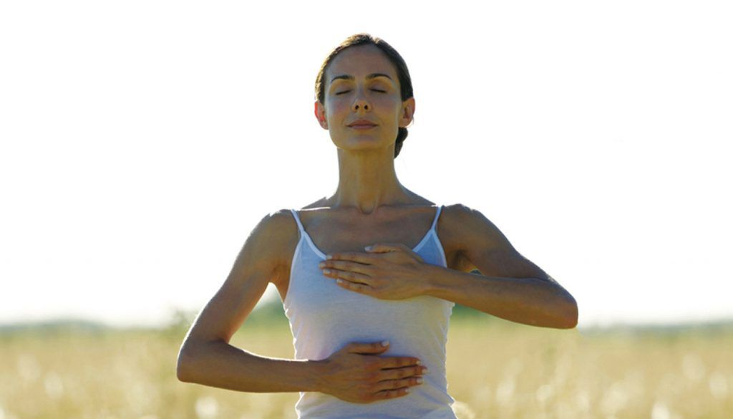
NEFES EGZERSİZİ
Derin nefes almanın anahtarı karından derin nefes alarak, ciğerlerinize mümkün olduğunca temiz hava almaktır. Karnınızdan derin nefes aldığınızda, üst göğüs kafesinizden solurken aldığınızdan daha çok oksijen solursunuz. Alacağınız fazla oksijen sizin daha az gergin-endişeli hissetmenizi sağlar.
Sırtınız düz olacak şekilde rahatça oturun. Bir elinizi göğüs kafesinizin üstüne, diğerini karnınızın üzerine koyun
Burnunuzdan nefes alın. Karnınızın üstündeki eliniz yükselecektir. Göğüs kafesinizin üzerindeki eliniz çok az hareket edecektir.

Slide 26
NEFES EGZERSİZİ
Ağzınızdan nefesinizi verin. Karın kaslarınızı kasarak daha fazla nefes vermeyi sağlayabilirsiniz. Karnınızın üzerindeki eliniz aşağı doğru hareket ederken, diğer eliniz çok az hareket edecek.
Burnunuzdan nefes alıp, ağzınızdan vermeye devam edin. Karnınızın yükselip alçalmasına göre aldığınız nefesi ayarlamaya çalışın. Nefesinizi yavaş yavaş verin.
Her bir nefes alış verişinizi 3’er saniyelik kısımlara bölün. Yani 3 saniyede nefes alın (daha yavaş veya hızlı değil), 3 saniye nefesinizi içinde tutun ve 3 saniyede bu nefesi geri verin. Bunu yaparken parmaklarınızla sayabilirsiniz.
Eğer otururken karnınızdan nefes almayı zor bulduysanız, düz bir zemine yatmayı deneyebilirsiniz. Karnınızın üstüne bir kitap koyun ve nefes alırken kitabın yükselmesini, nefesiniz verirken de kitabın alçalmasını izleyin

Slide 27
MUTLAKA BİR UZMANDAN DESTEK ALIN..!
Yukarıda belirtilen önerileri yaptığınız halde tepkileriniz azalmıyorsa
Ortaya çıkan stres tepkileri salgından önce de varsa ve sonrasında şiddeti arttıysa
Stres tepkileri bir ayın ardından artarak devam ediyorsa

Slide 28
MUTLAKA BİR UZMANDAN DESTEK ALIN..!
Bu tepkiler gündelik hayatınıza dair basit sorumluluklarınızı (beslenme, çocuklarınıza bakım verme…vb) yerine getirmenize engel oluyorsa
İştah ve uyku düzeniniz belirgin şekilde bozulmuşsa
İçinde bulunduğunuz durumdan kurtulmak için zararlı alışkanlıklar edinmeye ya da bu alışkanlıkları artırmaya başladıysanız
Kaynakça: Sağlık Bakanlığı internet Sitesi
Türkiye Psikiyatri Derneği İnternet Sitesi

